Slide 1
Функција директне пропорционалности y = kx (kϵR, k≠0)
Математика
Viii разред
Наставник: Зоран Антонић

Slide 2
Задатак: Одреди формулу функције дирекнте пропорционалности, а затим настави попуњавање дате табеле.
Рјешење:
Посматрајмо једини познати уређени пар (8,2) и помоћу њега одредимо коефицијент пропорционалности (k).
Y = kx Формула тражене функције је:
2 = k * 8 y = ¼x
k = 2/8 = 1/4
x | 20 |  | 8 |  | -16
y |  | -1 | 2 | 0

Slide 3
Сада попуњавамо табелу:
y = ¼ * 20 = 5 0 = ¼ * x y = ¼ * (-16)
-1 = ¼ * x x = 0 y = -4
x = -4
Коначан изглед табеле
x | 20 | -4 | 8 | 0 | -16
y | 5 | -1 | 2 | 0 | -4

Slide 4
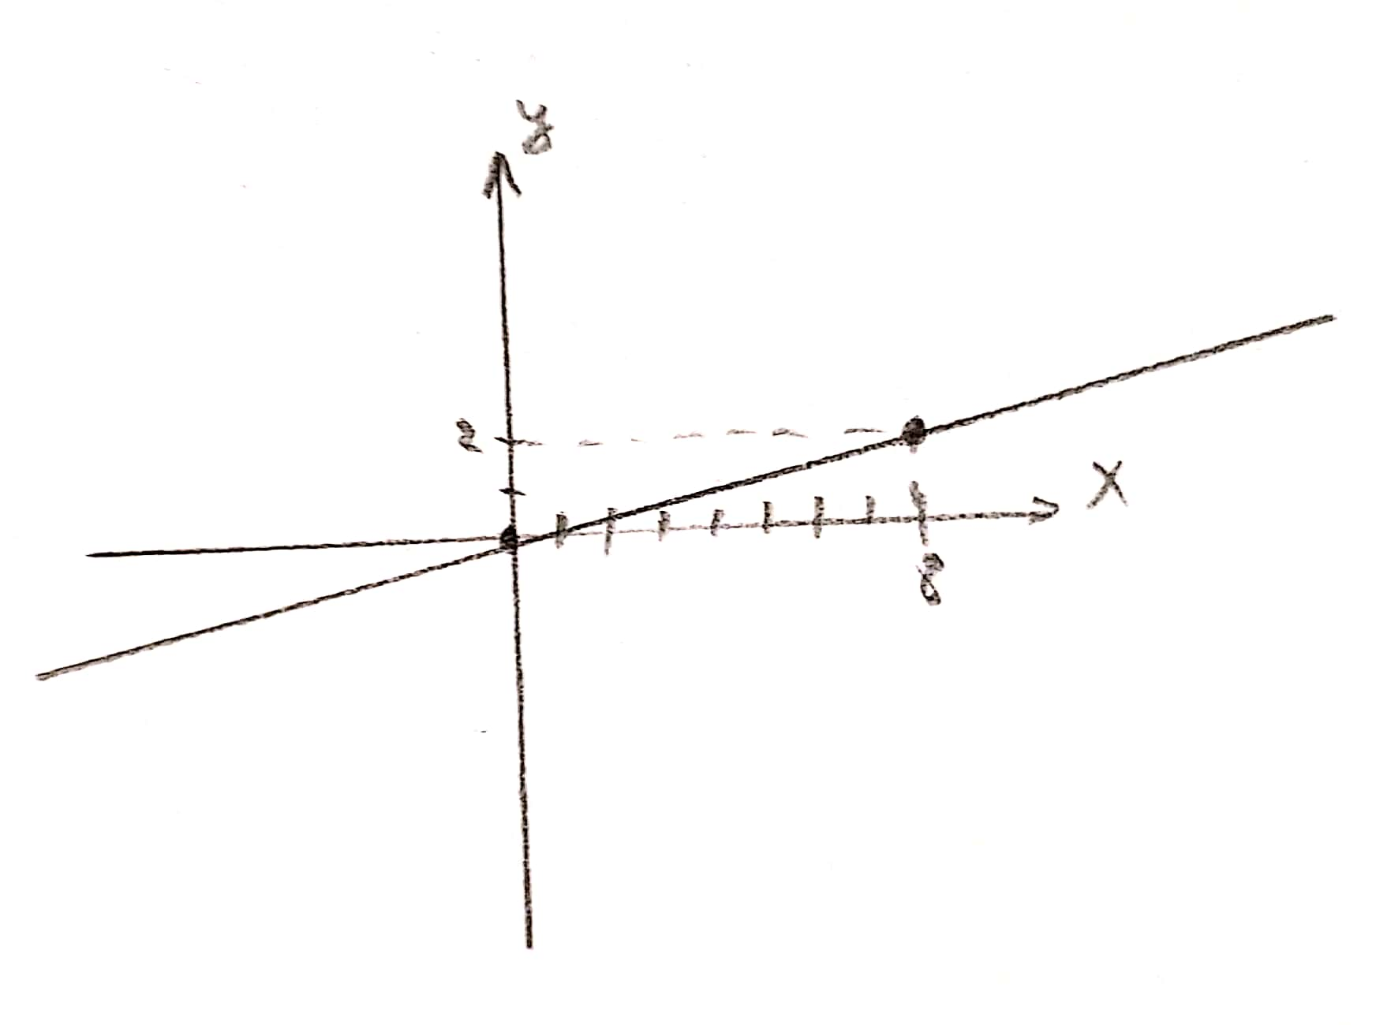
Графички приказ дате функције:
график функције директне пропорционалности увијек пролази кроз координантни почетак.

Slide 5
Задаћа
Збирка
Страна 77
Задаци: 15, 16, 17, 18, 19

